Slide 1


企业对接平台工作汇报
面向企业技术需求的专家对接服务平台
汇报：徐塨霖
O2E-TU-2 小组
日期：6-7
BUAASCSE

Slide 2
PART 01 互测情况汇报
目录
PART 02 工作进展汇报
BUAASCSE
BUAASCSE

Slide 3
PART 01
互测情况汇报
BUAASCSE
BAASCSE

Slide 4
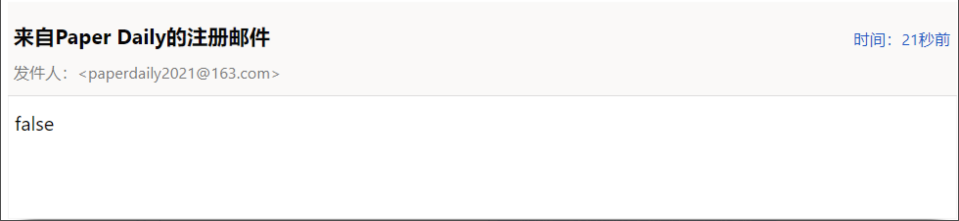
PART 01 互测情况汇报
用户注册与登陆
1. 注册验证码
注册验证码收到过一个false邮件
BUAASCSE
BUAASCSE

Slide 5
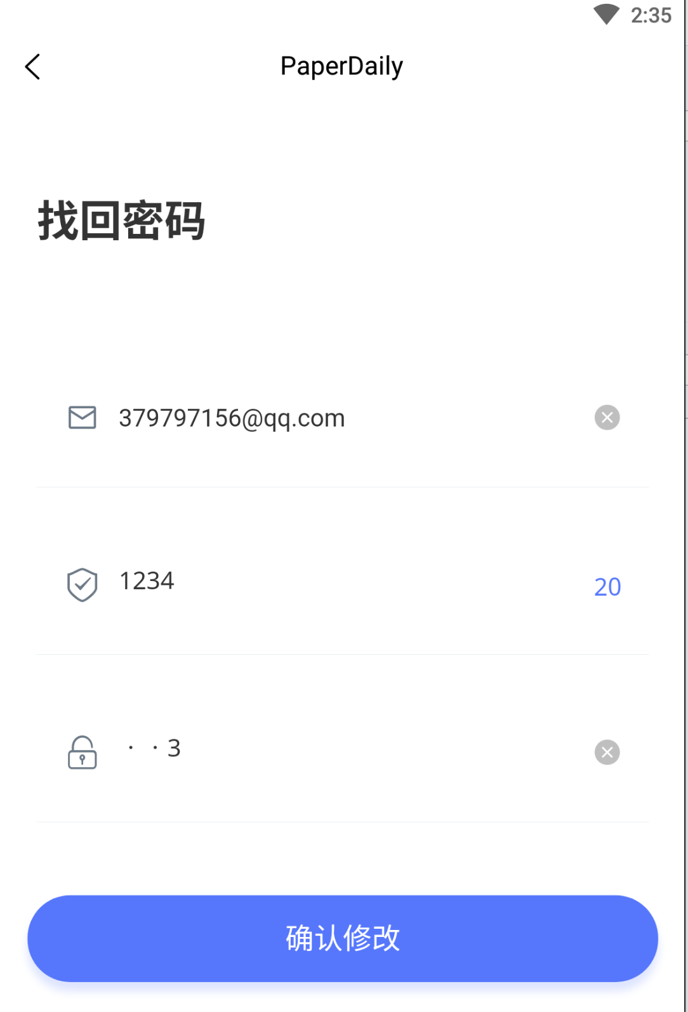
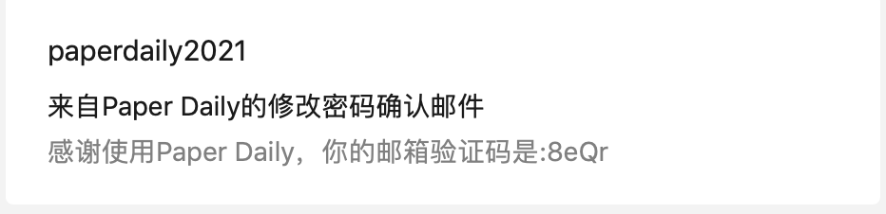
PART 01 互测情况汇报
用户注册与登陆
2. 忘记密码
忘记密码时，未检查验证码是否正确（复现）
BUAASCSE
BUAASCSE

Slide 6
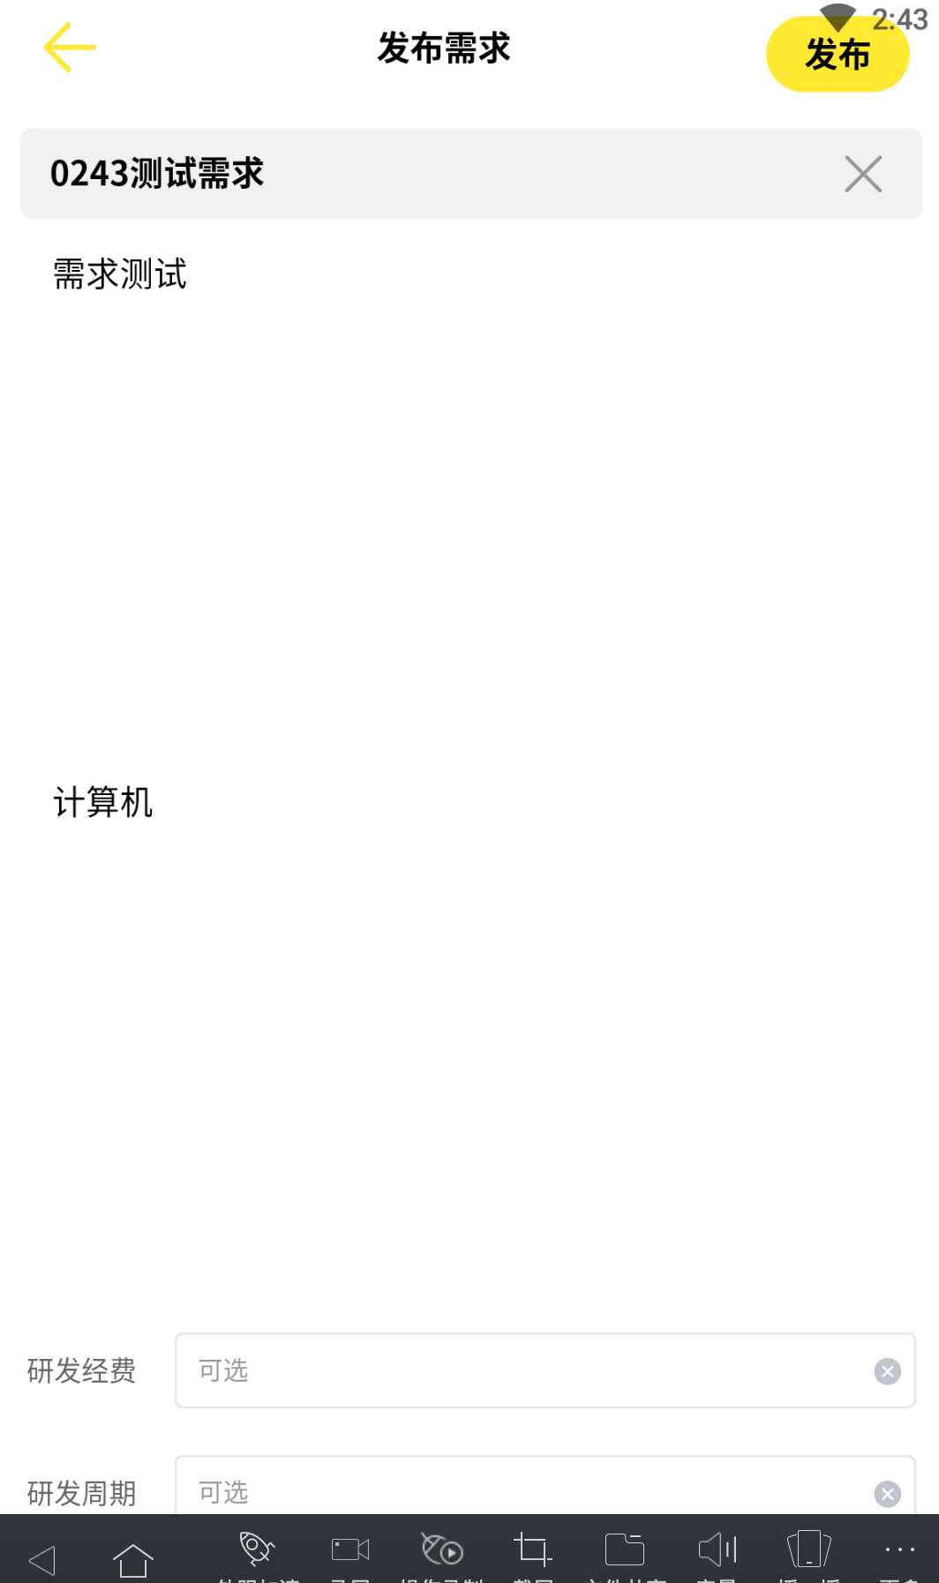
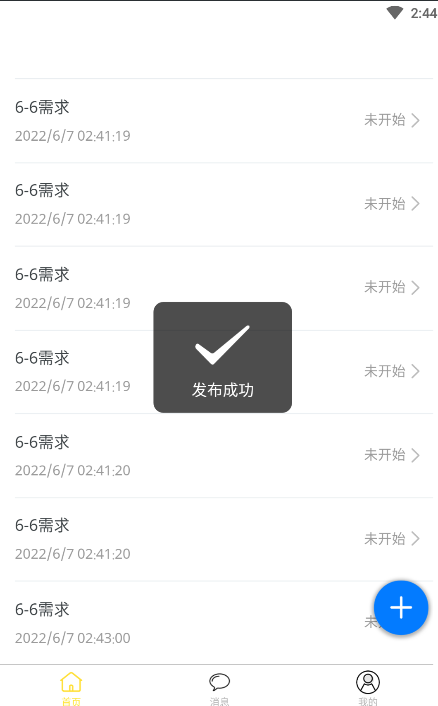
PART 01 互测情况汇报
企业端
1. 权限问题
普通用户或管理端未通过的企业用户可以发布需求（复现）
BUAASCSE
BUAASCSE

Slide 7
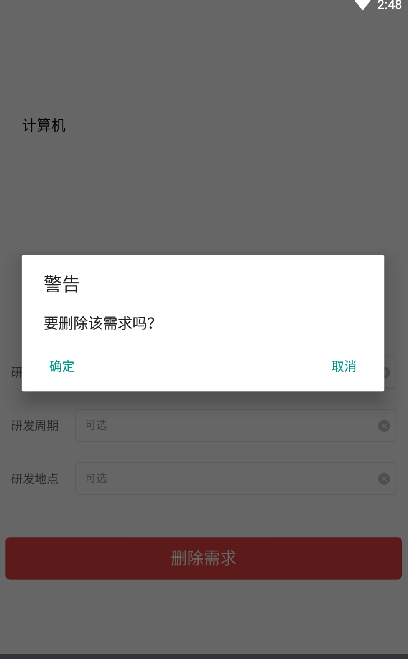
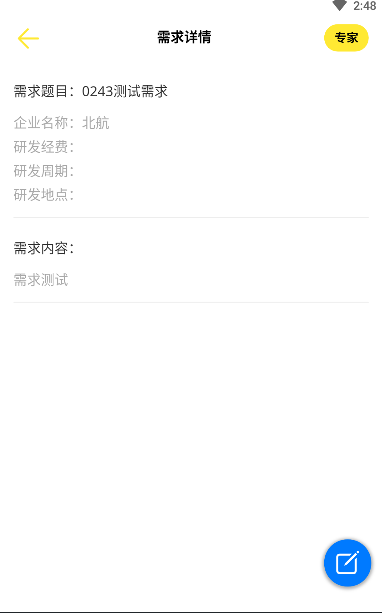
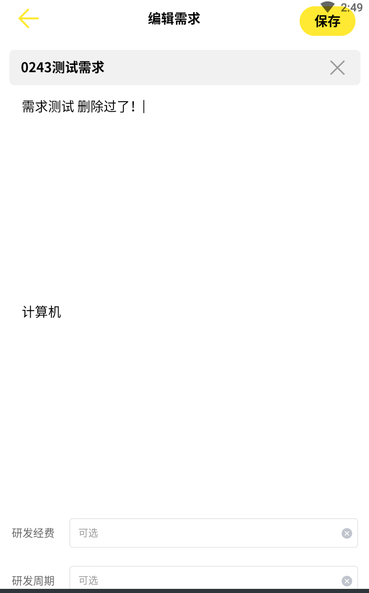
PART 01 互测情况汇报
企业端
2. 需求删除
需求删除后返回的界面依旧是需求详情，甚至还可以继续操作（复现）
BUAASCSE
BUAASCSE

Slide 8
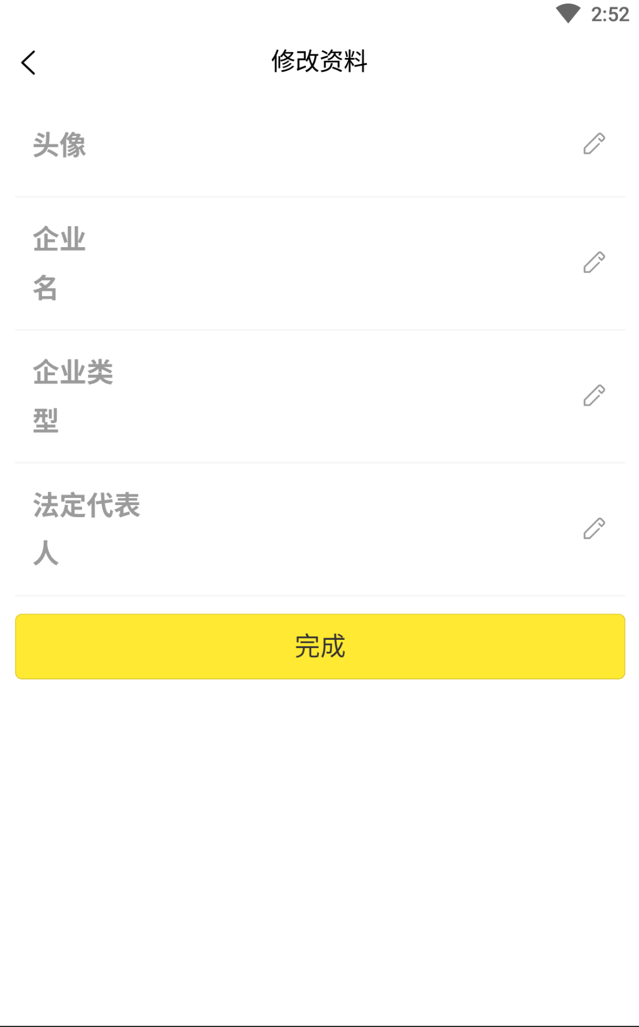
PART 01 互测情况汇报
企业端
3.企业主页
企业主页编辑资料所有信息无法点击
BUAASCSE
BUAASCSE

Slide 9
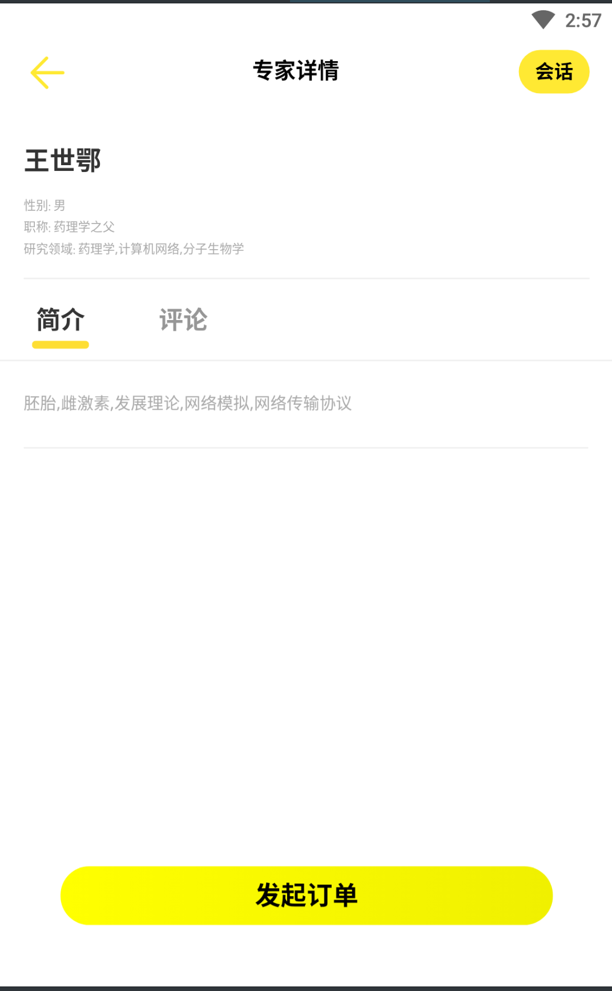
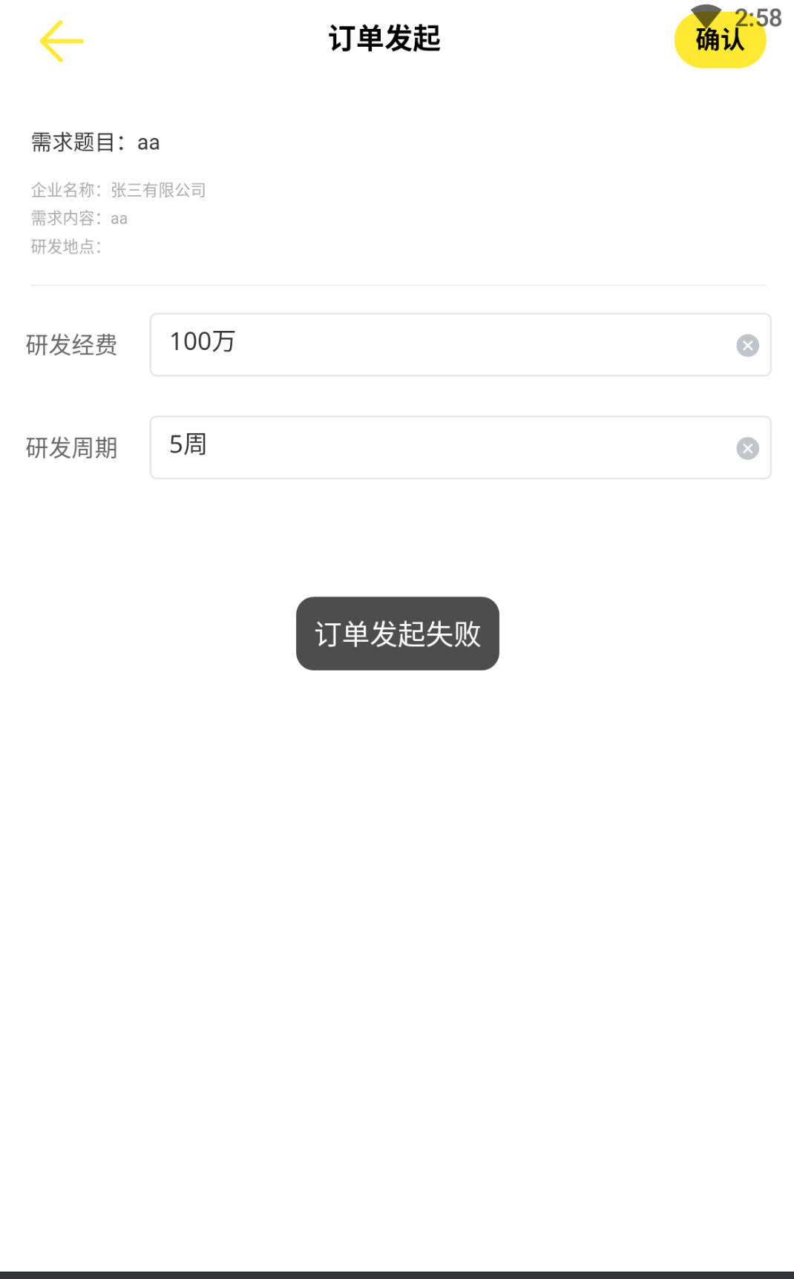
PART 01 互测情况汇报
企业端
4.发起订单
企业向专家发起订单失败（复现）
BUAASCSE
BUAASCSE

Slide 10
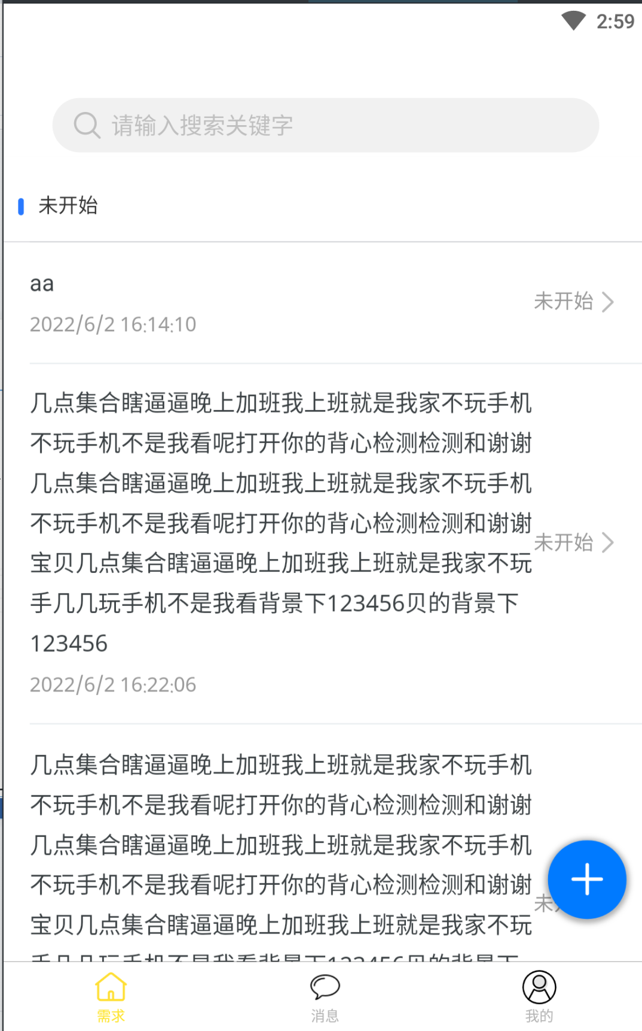
PART 01 互测情况汇报
企业端
5.需求页面
搜索框无法点击
BUAASCSE
BUAASCSE

Slide 11
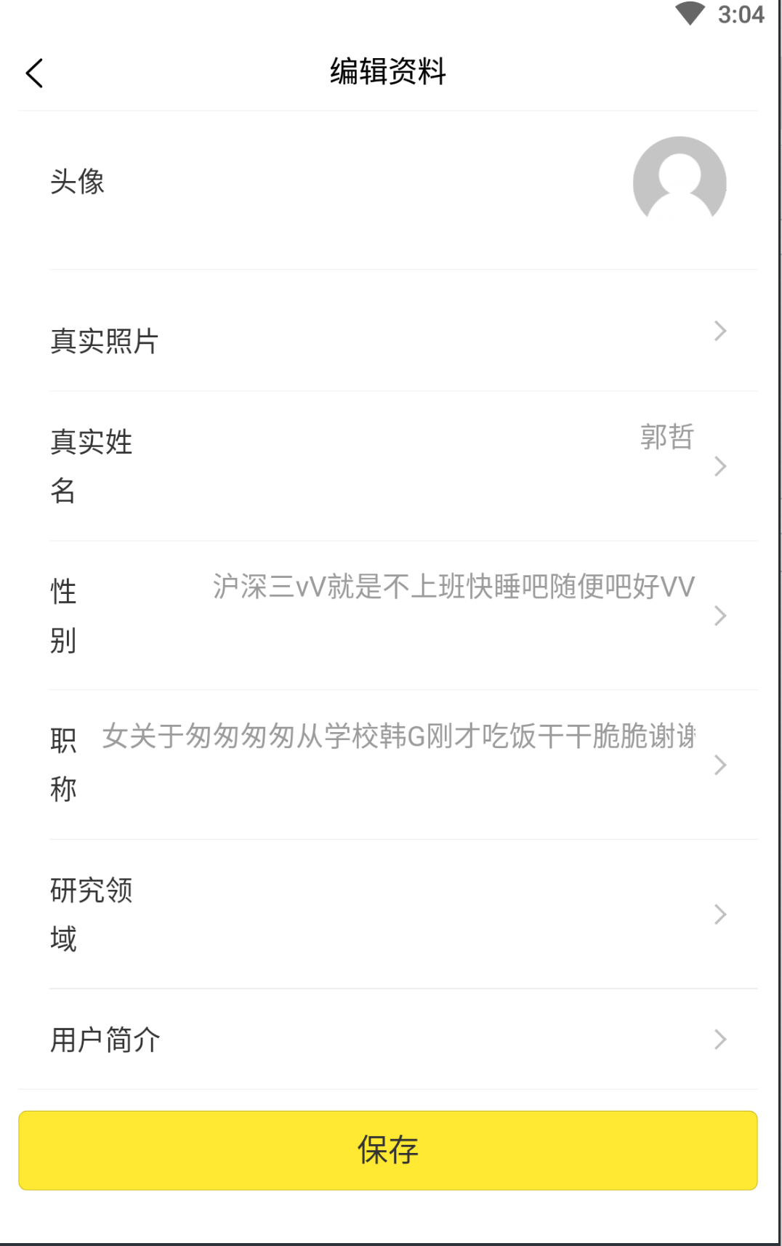
PART 01 互测情况汇报
个人信息相关
1.性别修改
个人信息修改性别可以输入一些字符变成“男”“女”之外的性别
BUAASCSE
BUAASCSE

Slide 12
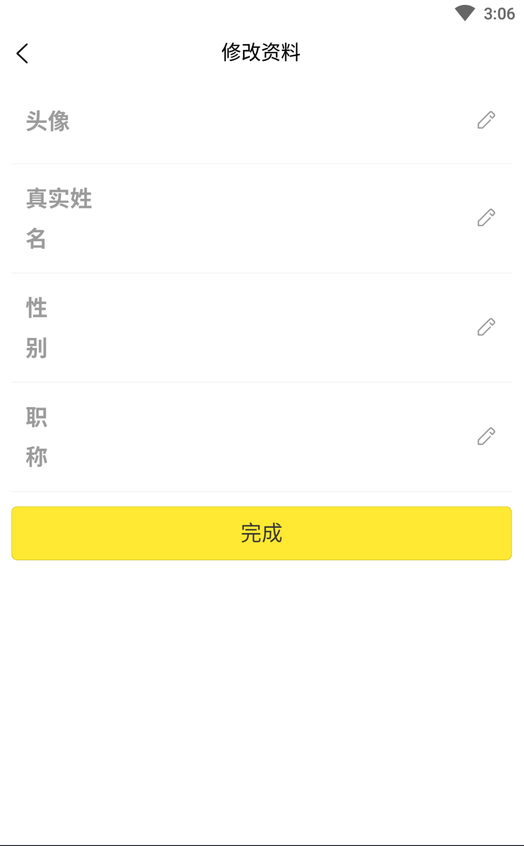
PART 01 互测情况汇报
个人信息相关
2.编辑资料
个人主页的编辑资料按钮点进去修改是无效的
BUAASCSE
BUAASCSE

Slide 13
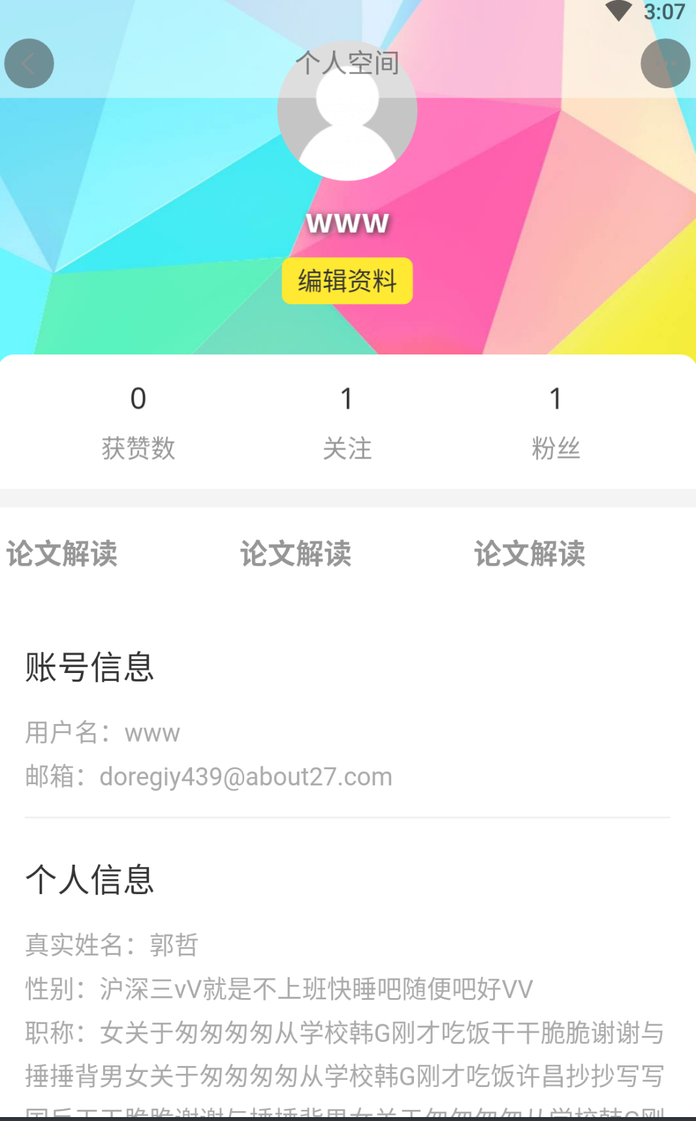
PART 01 互测情况汇报
个人信息相关
3.页面渲染
个人主页点击“编辑资料”后再退出，会出现两个“论文解读”tabbar，每多一次进入-退出操作会多一个（复现）
BUAASCSE
BUAASCSE

Slide 14
PART 02
工作进展汇报
BUAASCSE
BAASCSE

Slide 15
PART 02 工作进展汇报
完成任务
Alpha版本继续调试与DEBUG：
对已发现的问题进行DEBUG修正
互测版本DEBUG总结问题：
对互测版本出现的问题总结和修正
BUAASCSE
BUAASCSE

Slide 16
PART 02 工作进展汇报
下周规划
发布稳定版本：
修改bug，发布稳定版本
BUAASCSE
BUAASCSE

Slide 17
END
汇报结束
BUAASCSE
BUAASCSE

Slide 18
Q & A
BUAASCSE
BUAASCSE

